Slide 1
Су экожүйелерінің микробиотасы (бактериялар, археялар, су қоймаларындағы протисттер).
12 дәріс

Slide 2
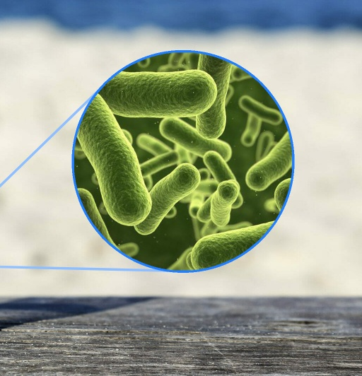
Су әртүрлі микроорганизмдердің табиғи мекендеу ортасы болып табылады. Бактериялардың барлық таксономиялық топтарының өкілдері, сондай-ақ саңырауқұлақтар, балдырлар және қарапайымдылар өзендерде, ашық су айдындарында, теңіздерде және мұхиттарда кездеседі. Су айдындарында мекендейтін барлық микроорганизмдер жалпы «микробтық планктон» деп аталады. Табиғи сулардың микрофлорасы көбінесе олардың шығу тегіне байланысты. Тұщы су мен теңіз суы арасында айырмашылық бар. Тұщы су жер үсті суларына, соның ішінде ағынды суларға (өзендер, бұлақтар) және тұрып қалған суларға (көлдер, тоғандар, су қоймалары); жер асты суларына (топырақ, жер асты сулары, артезиан суы); және атмосфералық суларға (жаңбыр, қар) бөлінеді.

Slide 3
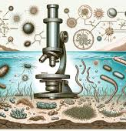
Үнемі санитарлық және микробиологиялық бақылаудан өтеді:
• Ауыз су: орталықтандырылған сумен жабдықтау және ашық су айдындарынан (өзендер, су қоймалары) немесе жер асты көздерінен (құдықтар, бұлақтар,) су алу арқылы жергілікті сумен жабдықтау.
• Бассейндерден су; медициналық және тұрмыстық мұз.
• Ағынды сулар: тұрмыстық және нәжістік, өнеркәсіптік, аралас (тұрмыстық және нәжістік және өнеркәсіптік), еріген және жаңбыр сулары.

Slide 4
Суды санитарлық және микробиологиялық зерттеудің негіздері келесілер болып табылады:•
Орталықтандырылған тұрмыстық және ауыз сумен жабдықтау көзін таңдау және оны мерзімді бақылау.
• Орталықтандырылған сумен жабдықтаудан ауыз суды зарарсыздандыру тиімділігін бақылау.
• Орталықтандырылған сумен жабдықтаудың жер асты көздерін (артезиан ұңғымалары, жер асты сулары және т.б.) бақылау.
• Жеке су пайдалану көздерінен (құдықтар, бұлақтар және т.б.) алынған судың жағдайы мен жарамдылығын анықтау.
• Ашық су қоймаларындағы судың санитарлық-эпидемиологиялық жағдайын бақылау.
• Бассейндердегі суды зарарсыздандыру тиімділігін бақылау.
• Ағынды сулардың сапасы мен тазарту дәрежесін тексеру.
• Су арқылы жұқпалы аурулардың өршуін зерттеу.

Slide 5
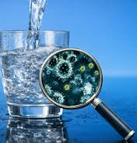
Суды санитарлық-микробиологиялық тексеру ішек таяқшаларының жалпы микроб санын (БГКП),
ішек таяқшаларының, энтерококктардың стафилококктардың және патогенді микроорганизмдердің (сальмонелла, тырысқақ вибриондары, лептоспироз және энтеровирустар) жалпы микробтық санын анықтайды. Су айдындарының санитарлық жағдайын бағалаудың қосымша критерийлері, соның ішінде энтерококк титрі, перфрингенститры және бактериофаг индексі әзірленді.

Slide 6
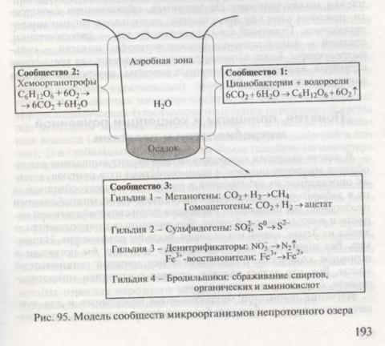
Микроорганизмдердің суқойма профилі бойынша таралуы

Slide 7
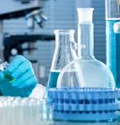
Бактериялардың көптігі жағалауға жақын жерде, судың беткі қабаттарында ең жоғары және тереңдікке және жағалаудан алыстаған сайын азаяды. Бұл судағы органикалық заттардың және ластанудың болуына, су ағынының жылдамдығына, температураға, маусымға және басқа жағдайларға байланысты. Судағы микробтық популяциялар аутохтонды - қоршаған орта тудыратын ішкі - немесе аллохтонды - сырттан (ауадан, топырақтан немесе ағынды сулардан) енгізілуі мүмкін.

Slide 8
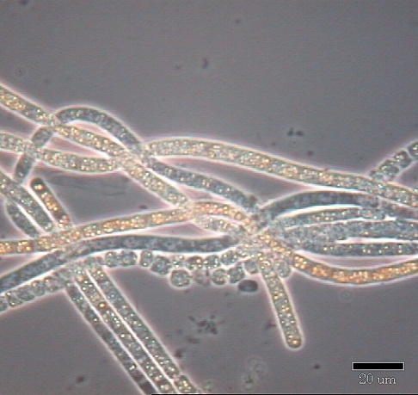
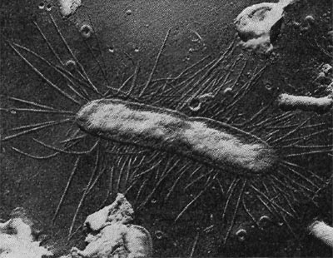
Су микрофлорасын зерттеу
Микробиологтардың назарына Beggiatoa, Thioploca, Crenothrix, Sphaerotilus, Gallionella, Leptothrix және Peloploca сияқты ірі жіпшелі бактериялар алғаш рет түсті. Олардың өсуі жаппай ластанумен, шымтезек пен төсеніштердің пайда болуымен және бактериялық бентостың пайда болуымен сипатталады. Осы уақытқа дейін мұндай организмдерді зертханада өсіру қиын болды. Оларды көк-жасыл балдырлармен (цианобактериялармен) бірге микроскоп астында өздерінің тән морфологиясы бойынша оңай анықтауға болады және су айдынының жағдайын сипаттайтын индикаторлық түрлер ретінде қызмет етеді.
Су асты бактериялары
Crenothrix, Thioploca

Slide 9
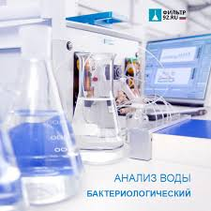
Бұл организмдердің сипаттамасы су микрофлорасы туралы кең ауқымды білімге үлес қосты. С.Н. Виноградский топырақтағы микроскопиялық бактерияларды санауды қолданғаннан кейін, судағы бактерияларды сандық санау кезеңі басталды. Бастапқыда су заттық шынының бетіндегі цилиндрде жай ғана буландырылды.

Slide 10
Тікелей әдістерді әзірлеудегі келесі қадам нитроцеллюлоза мембраналық сүзгілерін қолдану болды. Бұлар судағы өте төмен жасуша концентрацияларында бактериопланктонды зерттеуге мүмкіндік берді. Мембраналық сүзгіден белгілі бір көлемдегі су өткізілді, бактериялар эритрозинмен боялды, сүзгі кептірілді, иммерсиялық маймен тазартылды және бактериялар микроскоп астында саналды. Бұл әдісті сумен жабдықтау мекемелерін бақылауға А.С. Разумов енгізді және А.Е. Крисс теңіздерге өте кең көлемде қолданды.
Қазіргі таңда бактерияларды сүзгіде флуоресцентті бояғыштармен бояу және оларды эпилюминесценциялық микроскоппен санау ең қолайлы әдіс болып табылады. Тікелей әдіс, біріншіден, су организмдерінің көптігін дәл сандық түрде көрсетуді және екіншіден, олардың морфологиялық әртүрлілігін анық түсінуді қамтамасыз етті.

Slide 11
Тікелей әдіске Р. Кохтың өсіру әдістері қарсы болды, олар агар ортасындағы колонияларды санауды және «коли титрін» анықтау үшін индикаторлық организмдерді, ең алдымен Escherichia coli-ді анықтауды қамтыды. Өсіру әдісімен анықталған бактериялар саны тікелей санау арқылы алынғандардан 100-10 000 есе төмен. Бұл алшақтықты азайту үшін әртүрлі амалдар қолданылады. Ең аз айырмашылық сұйылтылған және кедей қоректік ортаны пайдаланған кезде және микроколонияларды санаған кезде алынады, бірақ бұл жағдайда да айырмашылық ондаған немесе жүздеген есе көп болуы мүмкін.Тікелей әдіс пен өсіру деректерін салыстырған кезде су бактерияларының санының айырмашылығы су неғұрлым таза болса, соғұрлым көп болады: ағынды сулар үшін ол ондаған немесе жүздеген есе төмен, ал таза су үшін ол ондаған мың.

Slide 12
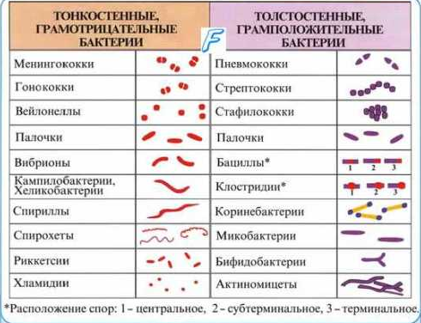
Ашық су қоймаларының микрофлорасы
Аутохтонды микрофлора - суда үнемі тіршілік ететін және көбейетін микроорганизмдер қауымдастығы. Әдетте, судың микробтық құрамы ол жанасатын топырақтың микрофлорасына ұқсайды.

Slide 13
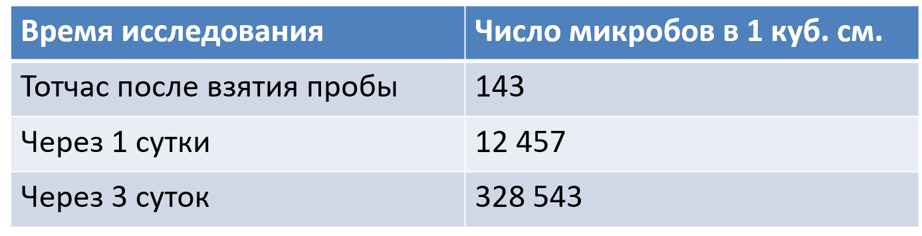
Органикалық заттардан тұратын судағы микроорганизмдердің көбею динамикасы

Slide 14
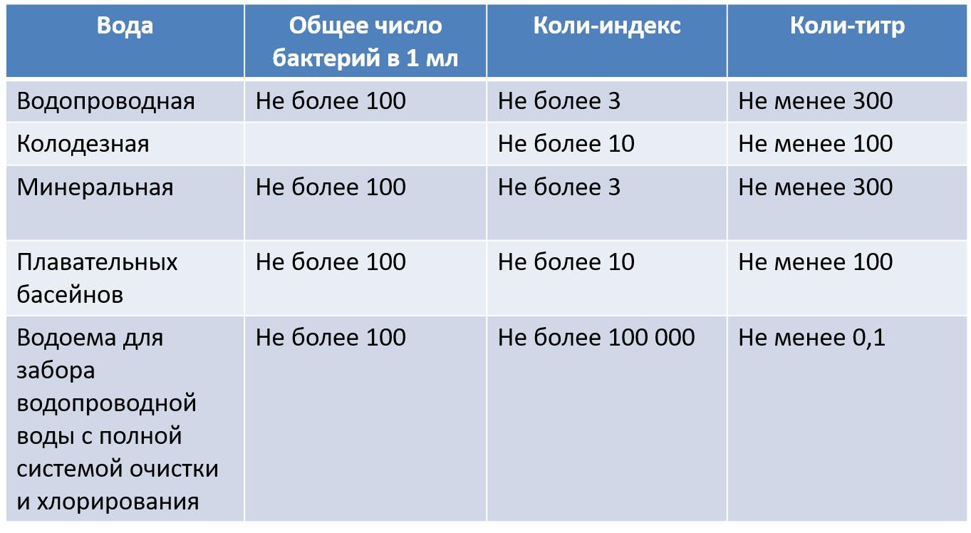
Ауыз судың санитарлық-бактериологиялық көрсеткіштері (ГОСТ 2874-73)

Slide 15
Микробтық саны
Мезофильді аэробты және факультативті анаэробты бактериялардың 1 мл судағы толық дозалық талдауы, оны 37°C температурада 24 сағат бойы инкубациялауға болады. ЕПA-дағы шоғырланған колонияларды 2-5 есе көруге немесе үлкейтуге болады.
Судың тазалығына байланысты, сұйылтулар таза су үшін 1:10-нан бастап өте лас көздер үшін 1:10 000-ға дейін дайындалады.
Сынақ үшін сұйылтпай 1 мл қолданылады. Себу материалы 45°C дейін қайнатылған және салқындатылған ЕПA-да немесе саңырауқұлақтар үшін тұзды агарда инкубацияланады.ЕПA-ны 27°C температурада 24 сағат (37°C температурада) немесе тұзды агарда 23 күн инкубациялаймыз.

Slide 16
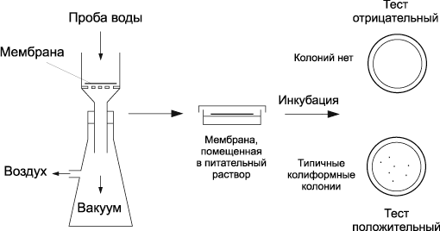
Есептеу 300-ден аспайтын колониялар санына негізделген. Егер үлкенірек болса, әртүрлі сұйылтуды қолдану керек.
Ағын суының микробтық саны 1 мл-ге 100 КТБ (колония түзуші бірлік) аспауы керек.

Slide 17
Escherichia coli (E. coli) анықтау: Екі фазалы ферментативті тест
Көлемдері: 10 мл, 1 мл және 0,1 мл-ден 3x3. 10 мл көлемі үшін лактоза-пептонды ортасы бар колбаларды пайдалану; қалғандары үшін 5 мл қоректік ортасы бар пробиркаларды пайдалану.
Ағын су үшін: көлемдері: 100 мл, 10 мл және 1 мл-ден 3x3. 100 мл көлемі үшін концентрлі глюкоза-пептонды ортаны пайдалану; 10 мл және 1 мл көлемі үшін сұйылтылған глюкоза-пептонды ортаны пайдалану.38°C температурада 24 сағат бойы өсіру.Газ түзілмесе немесе тұнба пайда болмаса, нәтиже теріс болады.

Slide 18
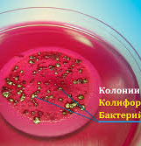
Егер газдың пайда болуы және тұнбаға түсуі байқалса, колонияларды бөліп алу үшін үлгі Эндо ортасына егіледі.
Егер Эндо ортасында металл жылтырлығы бар қою қызыл колониялар байқалса, оксидаза сынағы жүргізіледі.
Егер грамтеріс бактериялар (оксидаза емес бактериялар) болса, сынақ оң деп саналады және кестеге сәйкес коли индексі (1 литр судағы E. coli саны) ретінде түсіндіріледі.

Slide 19
Судың микробтық ластану индексі
Титр – кем дегенде бір E. coli анықталған судың ең аз көлемі.
Индекс – бір литр судағы E. coli саны.

Slide 20
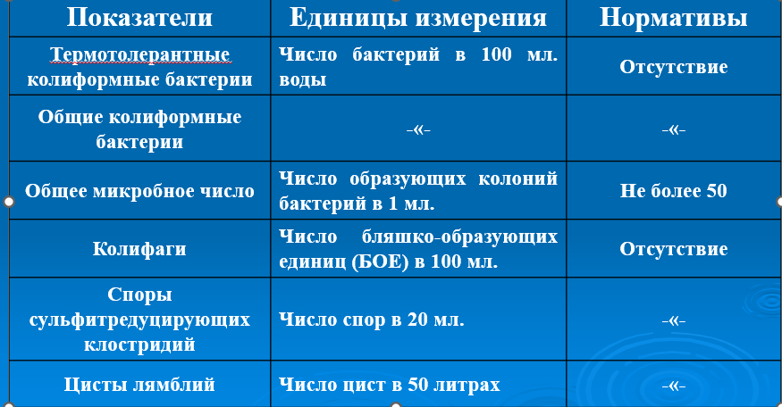
Микробиологиялық және паразитологиялық көрсеткіштер бойынша ауыз су қауіпсіздігі стандарттары

Slide 21
Суды тазарту дәрежесіне және сумен жабдықтау жүйесінің жағдайына байланысты тұтынушылар ауыз суларында келесі қарапайымдыларға ұшырауы мүмкін:
Талшықтылар. Көрнекті мысал ретінде лямблияны тудыратын Giardia lamblia-ны айтуға болады. Ол киста түрінде өте тұрақты, бірақ флокуляция және механикалық сүзу арқылы жойылады;
Амебалар. Оларға амебалық дизентерия мен менингоэнцефалиттің қоздырғыштары жатады. Амебаларға қарсы ең тиімді дезинфекциялау әдісі - озонмен өңдеу;
Споровиктер. Бұлар иммундық жүйесі әлсіреген адамдар үшін қауіпті, диарея, қызба және бас ауруын тудырады. Ооциста түрінде олар хлормен өңдеуге төзімді. Олар микро- және ультрафильтрация, озондау және ультракүлгін сәулелену арқылы жойылады - мұның бәрі көп сатылы өңдеу процесінде. Спорозоймен күресудің ең сенімді әдісі - кері осмос.

Slide 22
